Slide 1
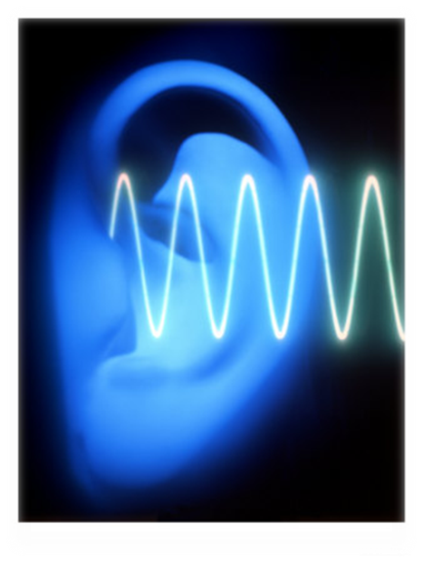
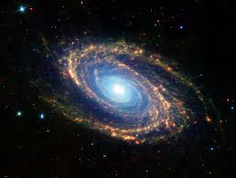

Дата проведення уроку
Тема. Логарифми та їх властивості

Slide 2
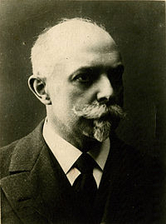
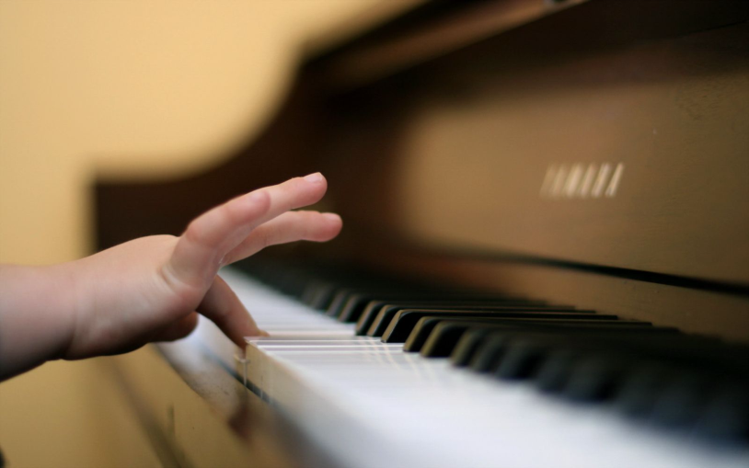
  Граючи по клавішах сучасного рояля, ми граємо по логарифмах...
  А. Ейхенвальд

Slide 3
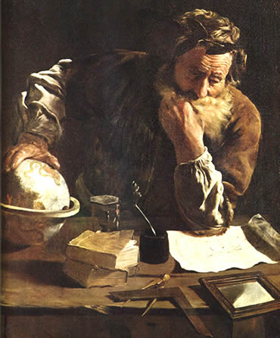
Історія виникнення логарифмів
d = 1, q = 2
1 2 3 4 5 6 7 8 9 10
2 4 8 16 32 64 128 256 512 1024
16*32 = ?
4+5 = 9 → 512
16*32 = 512
2¹=2, 2²=4, 2³=8, 2⁴=16…
Архімед

Slide 4
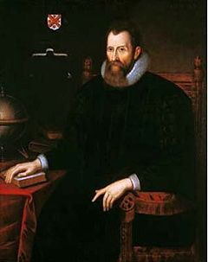
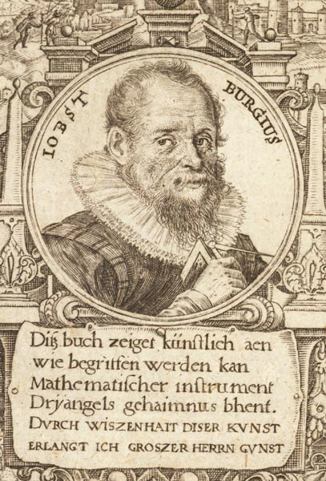
Історія виникнення логарифмів
Джон Непер,
1550-1617
Іобст Бюрги,
1552-1632
Логарифм – від грецьких слів «логос» – відношення, «арифмос» – число

Slide 5
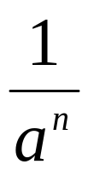
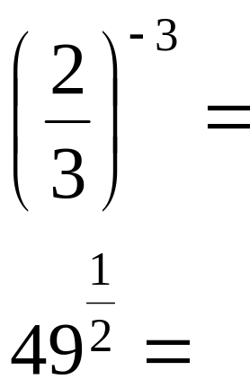
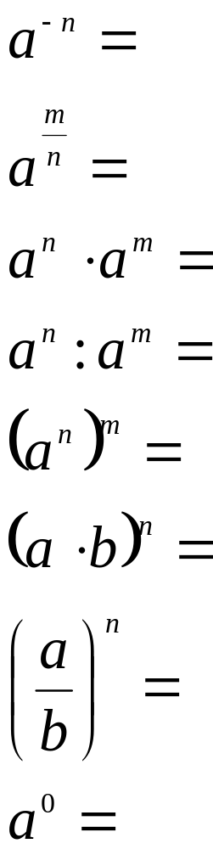

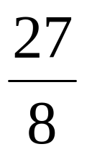
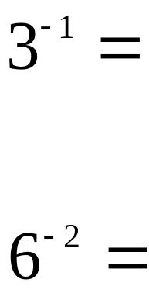
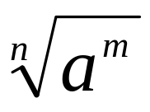
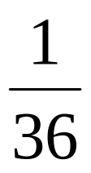
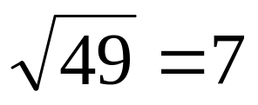
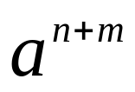
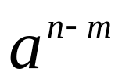
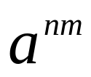
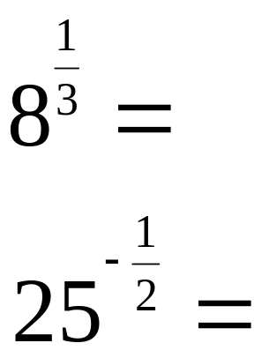
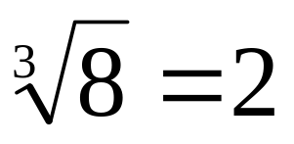
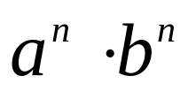
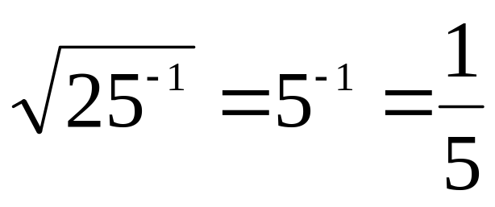
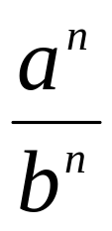

Продовжити рівності:

Slide 6
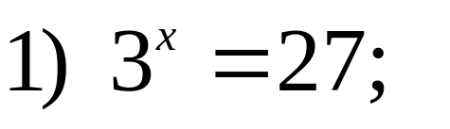
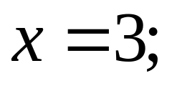
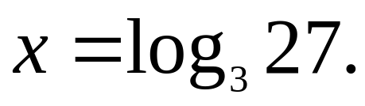
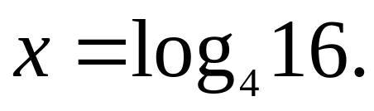
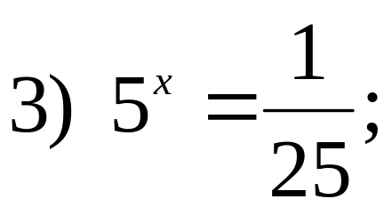
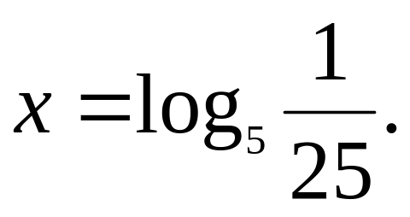
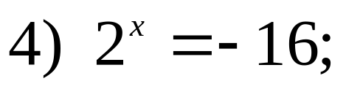
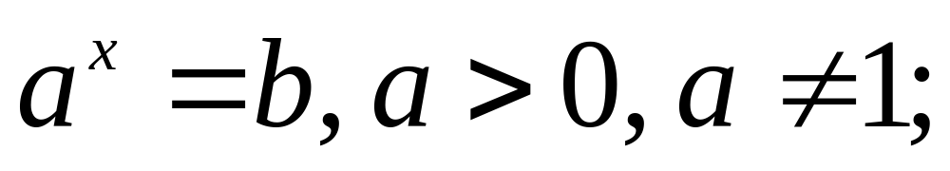
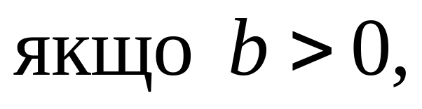
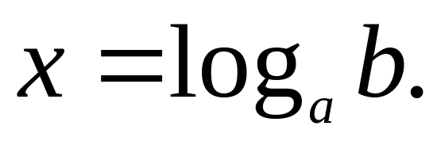
Розв’язати рівняння:
.
2) 4^{х} = 16;
х = 2;
х = –2;
розв’язків немає.
В загальному випадку:

Slide 7
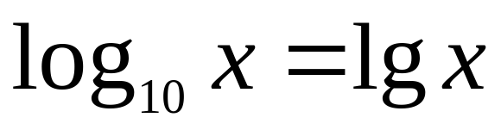
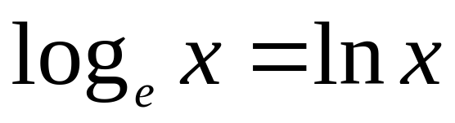
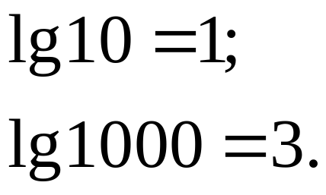
Окремі випадки:
– десятковий логарифм
– натуральний логарифм
Приклади:

Slide 8
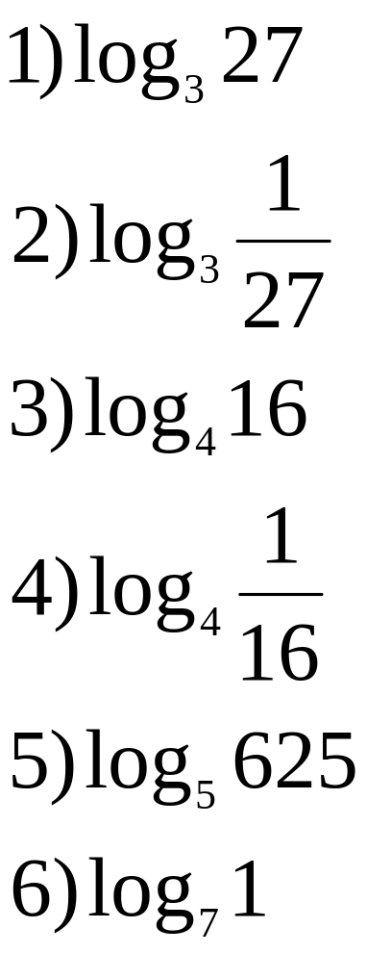
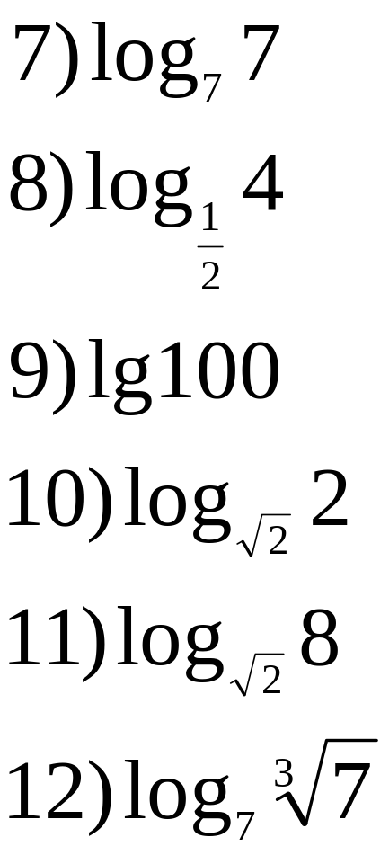








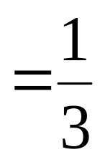

Робота за картками

Slide 9
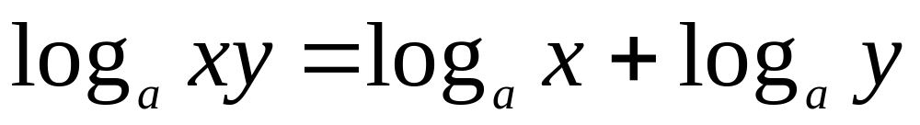
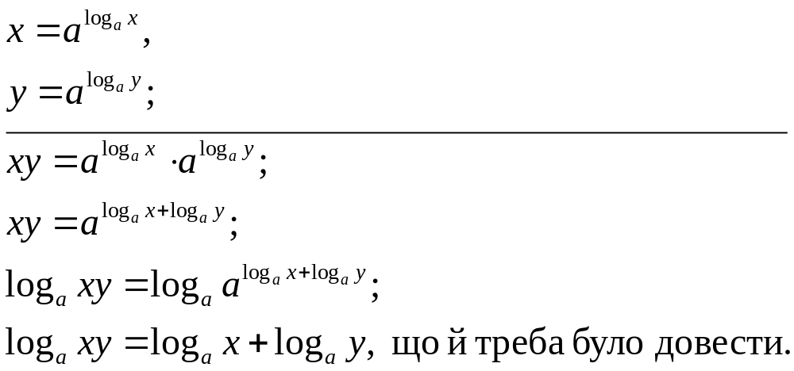
Логарифм добутку
Доведення

Slide 10
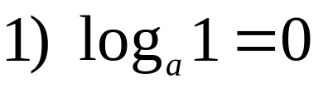
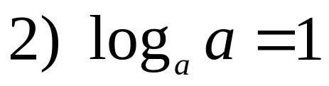
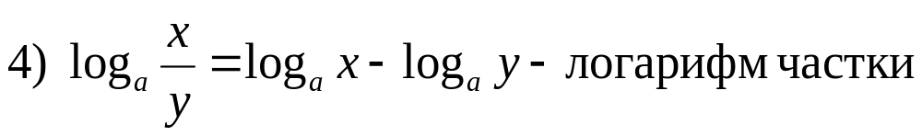
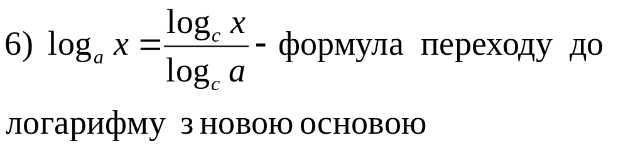
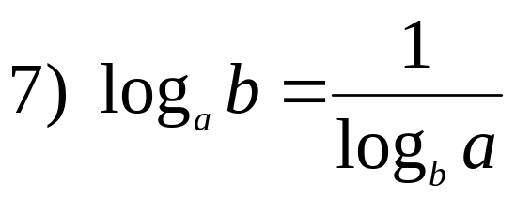
Властивості логарифмів

Slide 11
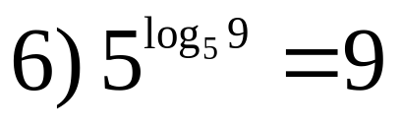
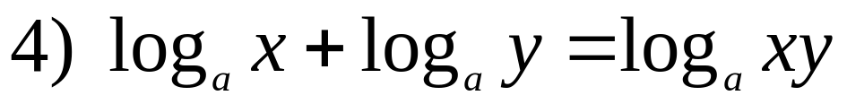
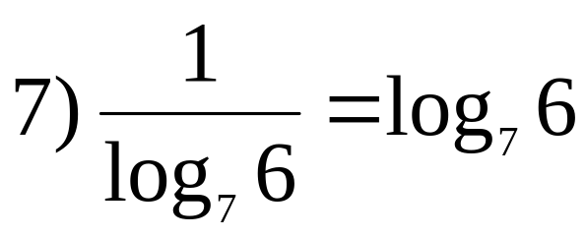
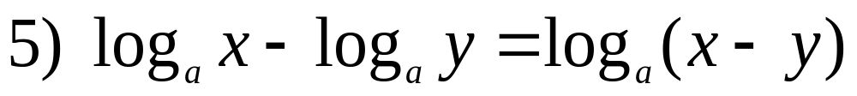

Гра «Так-ні»
Існують логарифми тільки додатних чисел.
Логарифм числа не може бути від’ємним.
Логарифм одиниці завжди дорівнює нулю.
ТАК
НІ
ТАК
ТАК
ТАК
НІ
НІ
ТАК

Slide 12


Застосування логарифмів
У музиці:
де N_{pm} – частота, тобто висота звуку,
p – номер ноти хроматичної гамми;
m – номер октави.
В інформатиці:
кількість біт,
необхідних для зберігання натурального числа N.

Slide 13


Застосування логарифмів
У фізиці:
де V – кінцева швидкість літаючого апарату (після закінчення всього палива), I – питомий імпульс ракетного двигуна; M₁ – початкова маса, M₂ – кінцева маса апарату (без палива).
У психології та фізіології: закон Вебера-Фехнера
де p – сила подразника, S – інтенсивність подразника, S₀ – нижнє граничне значення інтенсивності подразника, k – константа, яка залежить від суб’єкта відчуття.

Slide 14
Домашнє завдання
Розвиток і освіта жодній людині не можуть бути надані або повідомлені. Всякий, хто бажає до них прилучитися, повинен досягти цього власною діяльністю, власними силами, власним зусиллям.
А. Дістервег (видатний німецький педагог та політик)
Знайти приклади застосування логарифмів.
Вивчити означення та властивості логарифмів.
За підручником: розглянути приклади 3 - 6 (с. 197-199), розв’язати № 2 (1-7), 4 (1-3), 5 (1,4), 7 (1,2), 8 (1,2).

Slide 15
Дякую за роботу!

